Slide 1

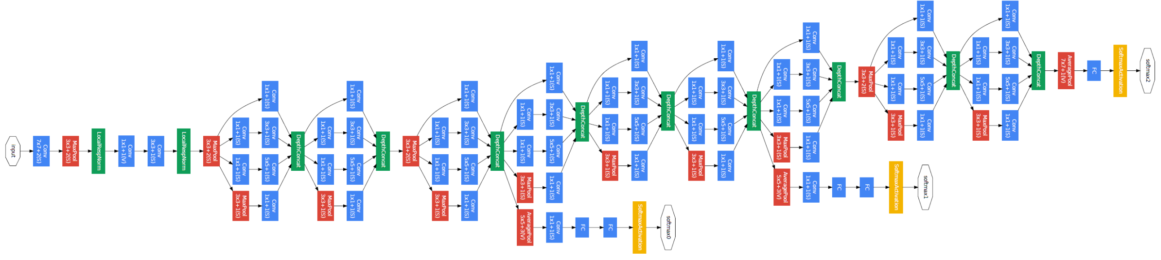
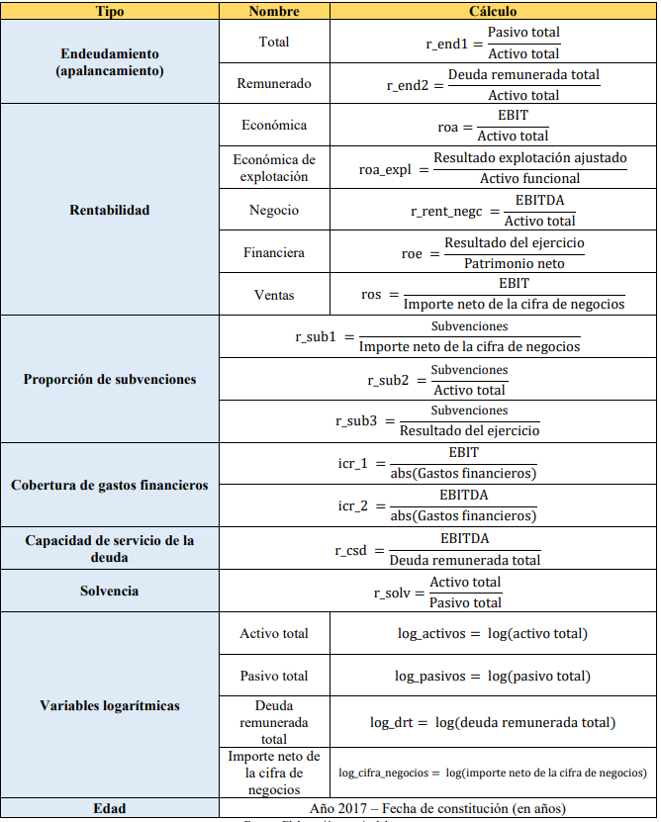
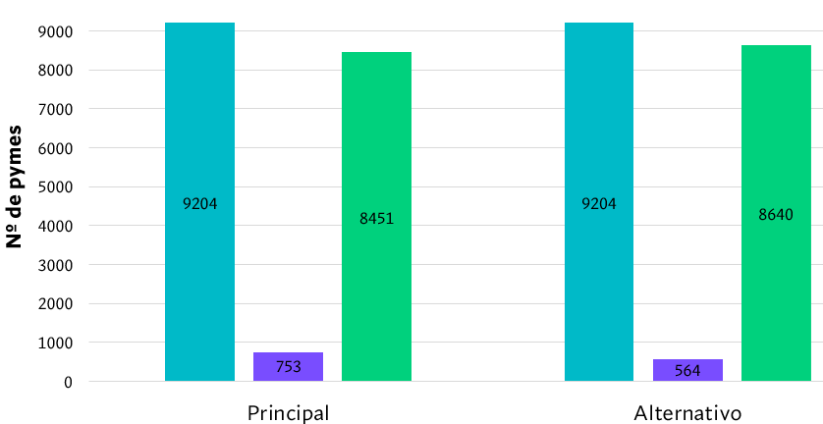




IDENTIFICACIÓN DE EMPRESAS ZOMBIS PYMES MEDIANTE REDES NEURONALES CONVOLUTIVAS
Autor: Sumit Kumar Jethani Jethani
Tutores: Agustín Sánchez Medina y Félix Blázquez Santana
VARIABLES FINANCIERAS 2017
RED NEURONAL CONVOLUTIVA
PREDICCIÓN 2019
Zombi
No
Zombi
RESULTADOS

